Slide 1
2019系统结构
杨杨乐
Problems from 教材 and thu-cst-cracker

Slide 2
目录
基础知识
指令系统
流水线
向量处理机
指令级并行开发 – 硬件
指令级并行开发 – 软件
存储系统
输入输出系统
互连网络

Slide 3
考点
基础知识：概念、设计、性能、发展历史
指令系统：分类、寻址、指令系统设计
流水线：流水线性能、相关与冲突、非线性流水线调度
向量处理机
指令级并行开发 – 硬件：指令动态调度
指令级并行开发 – 软件：指令静态调度、循环展开
存储系统：cache若干知识点
输入输出系统
互连网络

Slide 4
张广艳老师 VS 汪东升老师
基础
指令集
Cache
流水线
动态调度/分支预测
互连与通讯
DSA、GGPU
基础
指令集
Cache
流水线
动态调度/分支预测
互连与通讯
循环展开
向量处理机
并行访问

Slide 5
Chapter1 – 基础
性能指标（如何评价一个处理机的性能？）

Slide 6
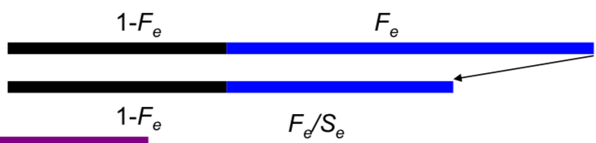
性能指标
Chapter1 – 基础
执行时间与吞吐率
CPI、IPC
  CPI ：每条计算机指令执行所需的时钟周期
  CPI = 总周期 / 指令数
  IPC = 1 / CPI
CPU时间 = IC * CPI * 时钟周期时间
  IC为指令条数
加速比
  Amdahl定律

Slide 7
性能指标
Chapter1 – 基础
设计了一种优化方案:
·优化后的时钟周期比未优化的快15%；
·未优化的取/存指令占总数的30%；
·优化后的取/存指令比未优化的少1/3，其它无变化；
·未优化的所有指令均用1个时钟周期；优化的取/存指令用2个时钟周期，其它指令用1个时钟周期。
求优化方案的平均CPI（与时钟周期无关）
通过计算加速比，判断哪个方案速度更快？

Slide 8
性能指标
Chapter1 – 基础
解：
计算CPI不妨设优化前共10条指令，取/存指令有3条。优化后的取/存指令减少了1条，即还有2条取/存指令，其他7条不变，则总指令数变为9条。
CPI为2/9 * 2 + 7/9 * 1 = 1.22
(2) 优化前：10；优化后: (7+2*2) * 0.85 = 9.35
优化后要更快
但考虑CPI，优化前是更快的1.22 > 1

Slide 9
性能指标
Chapter1 – 基础
在有32个处理机的并行机上运行一段程序，获得加速比26，已知该程序只有两种运行方式：在所有32个处理机上同时运行，或者只能由一个处理机执行。请问程序中只能由一个处理机执行的部分占多大比例？
加速比 = 执行时间(改进前) / 执行时间(改进后)

Slide 10
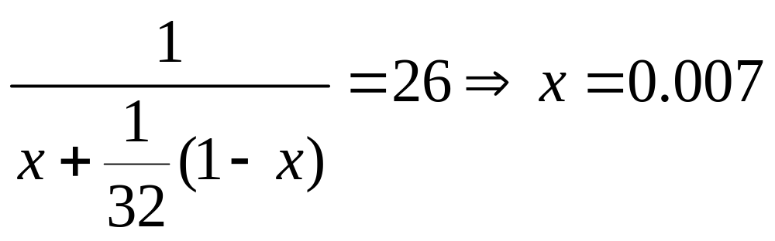
性能指标
Chapter1 – 基础
设程序中只能由一个处理机执行的部分占x，则有

Slide 11
Chapter2 – 指令系统
分类
寻址
指令系统设计

Slide 12
寻址
Chapter2 – 指令系统
编址方式（如何为数据确定存储位置？）
  编址单位：字编址、字节编址等
  访问方式：地址对齐
  大端小端问题
寻址方式（如何找到这些数据呢？）
  寄存器寻址
  主存寻址（直接、间接、变址、相对等方法）
  堆栈寻址

Slide 13
指令
Chapter2 – 指令系统
指令组成
  OPC[操作码] + A[地址码]
  操作码：规定操作种类
  地址码：确定在哪里寻址，地址码在哪里
操作码优化
  固定长度操作码
  Huffman编码（如何计算信息冗余量？）
  不等长扩展编码法（2-4编码, 1-2-3-5编码…）
地址码优化
  3个、2个、1个、0个
  MUL X,A,B / MUL X,A / LOAD X / POP

Slide 14
指令系统设计
Chapter2 – 指令系统
【作业题】某指令系统，有三地址指令4条，单地址指令255条，零地址指令16条。其指令字长12位，地址码3位。请问扩展编码是否可行？如果单地址指令是254条呢？

Slide 15
指令系统设计
Chapter2 – 指令系统
指令字长16位，有双地址指令、单地址指令、零地址指令。地址都是6位。双地址指令15条。单地址与零地址条数相同。
(1) 单地址与零地址指令最多能有多少条？
(2) 给这三种指令分配操作码。

Slide 16
指令系统设计
Chapter2 – 指令系统
有一指令系统，共有7条指令(至少有一种指令为3位opcode)。【7个指令码】
有两种类型，一种为寄存器－寄存器型，一种为寄存器－存储器型。【每条指令两个地址码】
指令字长为8位或16位，不同类型指令字长不同。要求变址范围－127到128(即立即数8位)。则该指令系统最多可以编址 个通用寄存器，这时，最多可以编址 个变址寄存器。

Slide 17
指令系统设计
Chapter2 – 指令系统
8位：编3条R-R（寄存器-寄存器）
  [OPC 2位][Reg 3位][Reg 3位]
  OPC ： 00 ，01，10
16位：编4条R-A （寄存器-存储器）
  变址寻址：目标寄存器 + 变址寄存器 + 立即数
  [OPC 4位][目标Reg 3位][立即数 8位][变址寄存器 1位]
  OPC：1100，1101，1110，1111
故最多编8个通用，2个变址
？可能有问题

Slide 18
Chapter3 – 流水线
流水线性能
相关与冲突
非线性流水线调度

Slide 19
流水线性能
Chapter3 – 流水线
 | 1 | 2 | 3 | 4 | 5 | 6 | 7 | 8 | 9
1 | IF | ID | EXE | MEM | WB
2 |  | IF | ID | stall | EXE | MEM | WB
3 |  |  | IF |  | ID | EXE | MEM | WB
4 |  |  |  |  |  | IF | ID | EXE | MEM
5 |  |  |  |  |  |  | stall | IF | ID
6 |  |  |  |  |  |  |  |  | IF
时空图
时钟周期数
吞吐率：单位时间完成的任务数量
  TP = n(任务数) / Tk(全部时间)
加速比：顺序处理与流水线处理的时间之比
  S = Ts(顺序时间) / Tk(流水线时间)
效率/利用率：设备实际时间与整个运行时间的比值
  E = 占用时空区的面积 / 整个时空区的面积

Slide 20
流水线性能
Chapter3 – 流水线
计算F = sum(Xi * Yi) (0<=i<10)，加法需要两个时间周期，乘法需要4个时钟周期：
(1) 串行处理器，有1个加法单元，1个乘法单元，但不能同时工作，求总的时钟周期；
(2)一个SISD流水线，S4的输出可以直接到输入。一个乘法指令顺序执行S1 S2 S3 S4；一个加法指令执行S1 S4。每个1个周期。
  (a)求最短运行时间?
  (b)画出流水线的时空图;
  (c)求S₄的利用率。

Slide 21
相关与冲突
Chapter3 – 流水线
数据冲突
  RAW： 在被写入前读取，读到的是旧值
  WAW：不止一个可写阶段 / 指令被重排
  WAR：在读之前就写入
结构冲突
  硬件资源无法满足（读内存与取指同时）
控制冲突
  跳转时发生

Slide 22
相关与冲突
Chapter3 – 流水线
有以下指令（假设第一个操作数为写回的寄存器）
N1: load r0 a
N2: add r1 r0
N3: load r2 b
N4: mul r3 r4
N5: and r4 r5
N6: add r2 r5
(1) 请列出所有可能的数据冲突与结构冲突。
(2) 假设该处理器一个周期仅能进行一次访存操作，画出其执行上述指令的时空图。

Slide 23
相关与冲突
Chapter3 – 流水线
N1: load r0 a
N2: add r1 r0
N3: load r2 b
N4: mul r3 r4
N5: and r4 r5
N6: add r2 r5
数据冲突：
  N1与N2: r0 RAW
  N4与N5: r4 WAR
  N3与N6: r2 WAW
结构冲突：
  读取内存和取指冲突

Slide 24
非线性流水线调度
Chapter3 – 流水线
禁止集
冲突向量
启动循环
吞吐率

Slide 25
非线性流水线调度
Chapter3 – 流水线
采用预留算法实现的非线性流水线优化调度，其启动循环为(1,3)，则该流水线周期P为 ，调度后的禁止集F(mod P)为___.
P = 1+3 = 4
禁止集为{1,3}

Slide 26
非线性流水线调度
Chapter3 – 流水线
一条有3个功能段的非线性流水线，每个功能段的延迟时间都相等，它的预约表如下：
(1) 求禁止集；
(2) 求初始冲突向量；
(3) 用预留算法实现优化调度，若流水线时钟周期t为30ns，求该流水线的最大吞吐率。
 | 1 | 2 | 3 | 4 | 5
S₁ | √ |  |  |  | √
S₂ |  |  |  | √ | √
S₃ |  | √ | √ | √

Slide 27
非线性流水线调度
Chapter3 – 流水线
一条有4个功能段的非线性流水线，每个功能段的延迟时间都相等，它的预约表如下
(1) 求禁止集合和初始冲突向量；
(2) 画出状态图；
(3) 找出最小启动循环，求最小平均启动时间；
(4) 如果用上一问的启动循环连续完成10条指令，求实际的吞吐率；
(5) 用插入非计算延迟的方法可以得到最优调度，求最优调度的最大吞吐率。
 | 1 | 2 | 3 | 4 | 5 | 6 | 7
S₁ | √ |  |  |  |  |  | √
S₂ |  | √ |  |  |  | √
S₃ |  |  | √ |  | √
S₄ |  |  |  | √

Slide 28
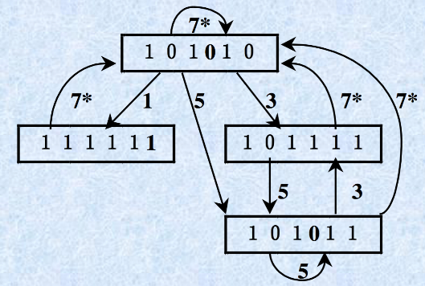
非线性流水线调度
 | 1 | 2 | 3 | 4 | 5 | 6 | 7
S₁ | √ |  |  |  |  |  | √
S₂ |  | √ |  |  |  | √
S₃ |  |  | √ |  | √
S₄ |  |  |  | √
Chapter3 – 流水线
(1) 求禁止集合和初始冲突向量；
  {2,4,6}，初始冲突向量101010
(2) 状态图：
(3) 最小启动循环：
(1,7)和(3,5)，平均启动
距离为4
(4) 完成10条指令:
(1,7)比(3,5)用时少

Slide 29
非线性流水线调度
Chapter3 – 流水线
(5) 用插入非计算延迟的方法可以得到最优调度，求最优调度的最大吞吐率。
 | 1 | 2 | 3 | 4 | 5 | 6 | 7
S₁ | √ |  |  |  |  |  | √
S₂ |  | √ |  |  |  | √
S₃ |  |  | √ |  | √
S₄ |  |  |  | √
 | 1 | 2 | 3 | 4 | 5 | 6 | 7 | 8
S₁ | √ |  |  |  |  |  |  | √
S₂ |  | √ |  |  |  |  | √
S₃ |  |  | √ |  |  | √
S₄ |  |  |  | √
D |  |  |  |  | √
原预约表
现预约表

Slide 30
Chapter4 – 向量处理机
？

Slide 31
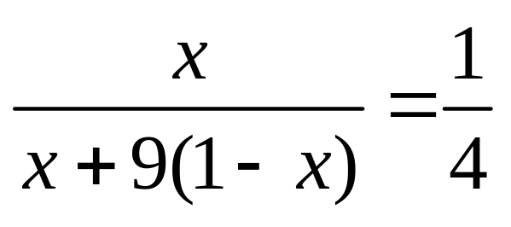
填空题
Chapter4 – 处理向量机
可以在向量与标量工作模式中切换的处理器，处理向量时效率是处理标量的9倍。已知运行一段程序时有1/4的时间在运行向量指令，向量指令的比例为 。
设向量指令占比x，则，解得x = 3/4

Slide 32
填空题
Chapter4 – 处理向量机
* 向量处理器在串行模式执行以下指令需要 拍，使用链接技术需要 拍。
[1] v3 <- A (load, 6拍)
[2] v2 <- v0 + v1 (add, 6拍)
[3] v4 <- v2 * v3 (mul, 7拍)
串行: (1+6+1) + (1+6+1) + (1+7+1) = 25
链接: 1+6+1 + 1+7+1 = 17【2,3存在数据依赖，1不存在，可以提前处理】

Slide 33
Chapter5 – 指令并行开发(硬件)
指令并行开发？
  如何利用因冲突所带来的stall
  硬件方法：动态调度指令；分支预测（控制冲突）
指令动态调度
  Scoreboard
  Tomasulo
分支预测

Slide 34
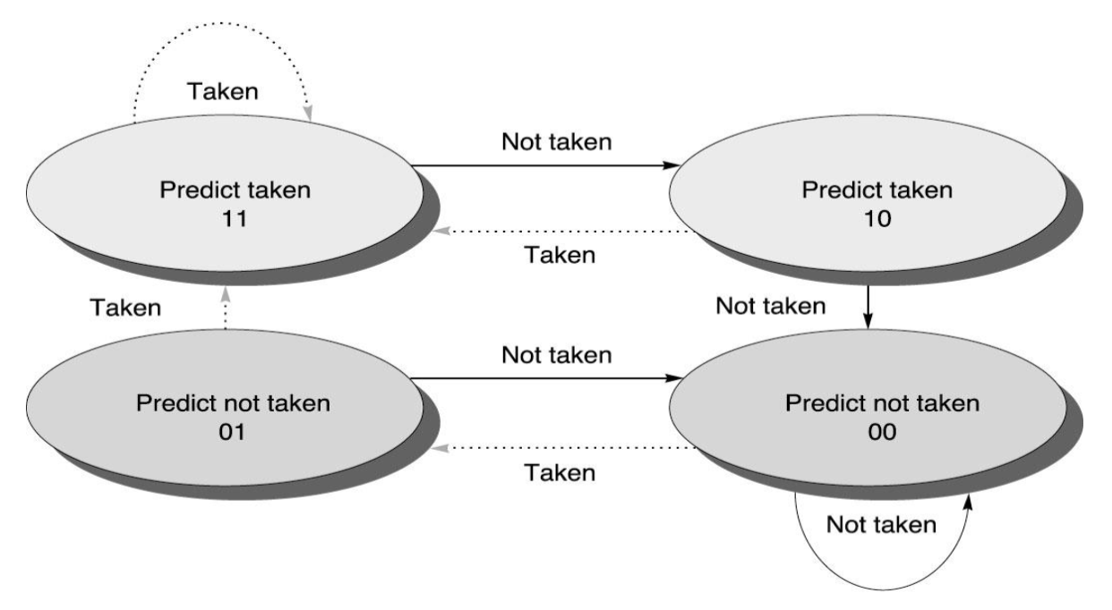
分支预测
Chapter5 – 指令并行开发(硬件)
(1) 画出2位饱和计数器的状态图

Slide 35
分支预测
Chapter5 – 指令并行开发(硬件)
(2)已知如下指令序列
已知初始BHT状态为00，求执行完上述程序后的BHT。
  【都为01】
(3) 简要说明为何引入BTB会使得CPI下降。
在经典的5段流水线中，ID段末尾才能获得分支目标地址。而采用BTB可以提前在IF段就知道这些信息，分支开销就可以减少为0。
地址低两位 | 目标地址 | 是否跳转
01 | b₁ | 否
01 | b₁ | 否
01 | b₁ | 是
10 | b₂ | 否
10 | b₂ | 是

Slide 36
分支预测
Chapter5 – 指令并行开发(硬件)
某CPU指令的运行分为取指、译码、执行、写结果四个阶段，每段延迟均为5ns。
运行程序如下：
K1 MOV R1,#4; R1 <- 向量长度4
K2 Loop: MOV R2,A(R1); R2 <- A向量的一个元素
K3 ADD R0,R2; R0 <- (R0)+(R2)
K4 DNE R1,Loop; R1 <- (R1)-1, 若(R1)!=0, 则转向Loop
K5 MOV SUM,R0; SUM <- (R0) ,保存结果
(1) 列出所有的数据相关。
(2) 采用预测转移不成功的静态分支预测法，画出流水线的时空图，求吞吐率、加速比、译码段的效率。
(3) 采用预测转移成功的静态分支预测法，画出流水线的时空图，求吞吐率、加速比、执行段的效率。

Slide 37
分支预测
Chapter5 – 指令并行开发(硬件)
某CPU指令的运行分为取指、译码、执行、写结果四个阶段，每段延迟均为5ns。
运行程序如下：
K1 MOV R1,#4; R1 <- 向量长度4
K2 Loop: MOV R2,A(R1); R2 <- A向量的一个元素
K3 ADD R0,R2; R0 <- (R0)+(R2)
K4 DNE R1,Loop; R1 <- (R1)-1, 若(R1)!=0, 则转向Loop
K5 MOV SUM,R0; SUM <- (R0) ,保存结果
【答案可能出错，延迟两个周期】

Slide 38
Chapter6 – 指令并行开发(软件)
如何利用因冲突而造成stall？
  循环展开：拆解循环，解决数据冲突
指令静态调度
循环展开

Slide 39
循环展开
Chapter6 – 指令并行开发(软件)
下面一段程序是计算浮点向量运算Y = a * X + Y的，其中X和Y都是100维向量。采用循环展开的方式使得执行过程没有stall，那么最少需要展开几次？写出展开的程序。
LOOP:L.D F0,0(R1)
MUL.D F0,F0,F2
L.D F4,0(R2)
ADD.D F0,F0,F4
S.D F0,0(R2)
DSUBI R1,R1,#8
DSUBI R2,R2,#8
BNEZ R1,LOOP

Slide 40
循环展开
Chapter6 – 指令并行开发(软件)
LOOP:L.D F0,0(R1)
MUL.D F0,F0,F2
L.D F4,0(R2)
ADD.D F0,F0,F4
S.D F0,0(R2)
DSUBI R1,R1,#8
DSUBI R2,R2,#8
BNEZ R1,LOOP
LOOP： L.D F0，0（R1）
L.D F10，-8（R1）
MUL.D F0，F0，F2
MUL.D F10，F10，F2
L.D F4，0（R2）
L.D F14，-8（R2）
ADD.D F0，F0，F4
ADD.D F10，F10，F14
DSUBI R1，R1，#16
S.D 0（R2），F0
DSUBI R2，R2，#16
BNEZ R1，LOOP
S.D 8（R2），F10

Slide 41
Chapter7 – 存储系统
Cache相关

Slide 42
Cache
Chapter7 – 存储系统
在100次内存访问中，一级cache缺失10次，二级cache缺失5次。则一级cache的全局命中率为 ，二级cache的全局命中率为 。

Slide 43
Cache
Chapter7 – 存储系统
分别在以下条件时计算块地址0110的索引(index)，缓存有8块，主存有16块：
a) 二路组相联 ；
b) 直接映射 。

Slide 44
Cache
Chapter7 – 存储系统
缓存共有4块，每块1 byte(每次load 1byte)，采用LRU策略。访问序列0, 1, 4, 1, 0, 4(按字节编址，所以每次正好调入1个数)在下列情况下的命中率分别是：
a) 直接映射 ；
b) 二路组相联 。

Slide 45
Cache
Chapter7 – 存储系统
Cache采用组相连映像及变换。主存1MB，Cache 32KB，块大小64B，Cache分为8组。
(1) 写出主存地址和缓存地址的格式(写出各域及位数)；
(2) 若Cache的访问周期为20ns，命中率0.95，要使加速比大于10，主存的访问周期应大于多少？

Slide 46
Cache
Chapter7 – 存储系统
一段程序有1000条指令，每条指令平均访问存储器1.5次，一级Cache访问需要1ns，二级Cache访问需要10ns，主存访问需要100ns。这段程序运行完后共访问二级Cache 90次，访问主存27次。
(1) 求一级Cache和二级Cache命中率；
(2) 求存储器等效访问时间；
(3) 求每条指令因为访问存储器造成的平均延迟。

Slide 47
Chapter8 – 输入输出系统
？

Slide 48
Chapter9 – 互连系统
互连系统
  静态网络
    结点度，距离，网络直径，网络规模，等分宽度
    线性阵列、环、带弦环、链接、树、星、网格、超立方体…
  动态网络
    互联函数（排列、置换）
    恒等、方体、洗牌（均匀、第k个子洗牌、第k个超洗牌）、逆洗牌、蝶式、PM2I
  通信问题

Slide 49
互连系统
Chapter9 – 互连系统
1. 16个处理器组成的网络，使用均匀洗牌(混洗)函数相联，那么与10号相联的是 。
2. 有16个处理器，编号为0,1,…,15，先经过PM2₊₃，再经过混洗变换后，11号处理器连向___号处理器。
3. 使用混洗交换单级网络将一个PE中的数据播送到所有16个PE中，需要___次交换，需要__ 混洗。假设每步只能进行混洗或交换中的一种变换。
4. 16个处理器组成的网络，采用PM2_{±0}，PM2_{±2}链接，网络直径为 ，结点度为 。

Slide 50
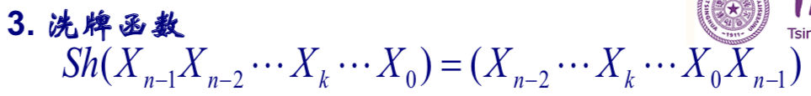
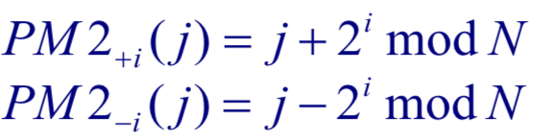
互连系统
Chapter9 – 互连系统
混洗函数：左移
10(1010) -> (0101)5
PM2_+j：+2^j
11 -> PM2₊₃ -> (11+8)mod16 = 3(0011) -> 混洗 -> (0110)6

Slide 51
互连系统
Chapter9 – 互连系统
一个含有8个输入端的系统采用三层σ-开关链接，使用开关控制。（可参见教材286页图9.21）。如开关处在0，则会不交换，如开关为1，则会发生交换。
(1) 若开关处在000状态，则0号链接？
(2) 若最左开关为0，那么1号不可能链接到哪些处理器？

